Slide 1
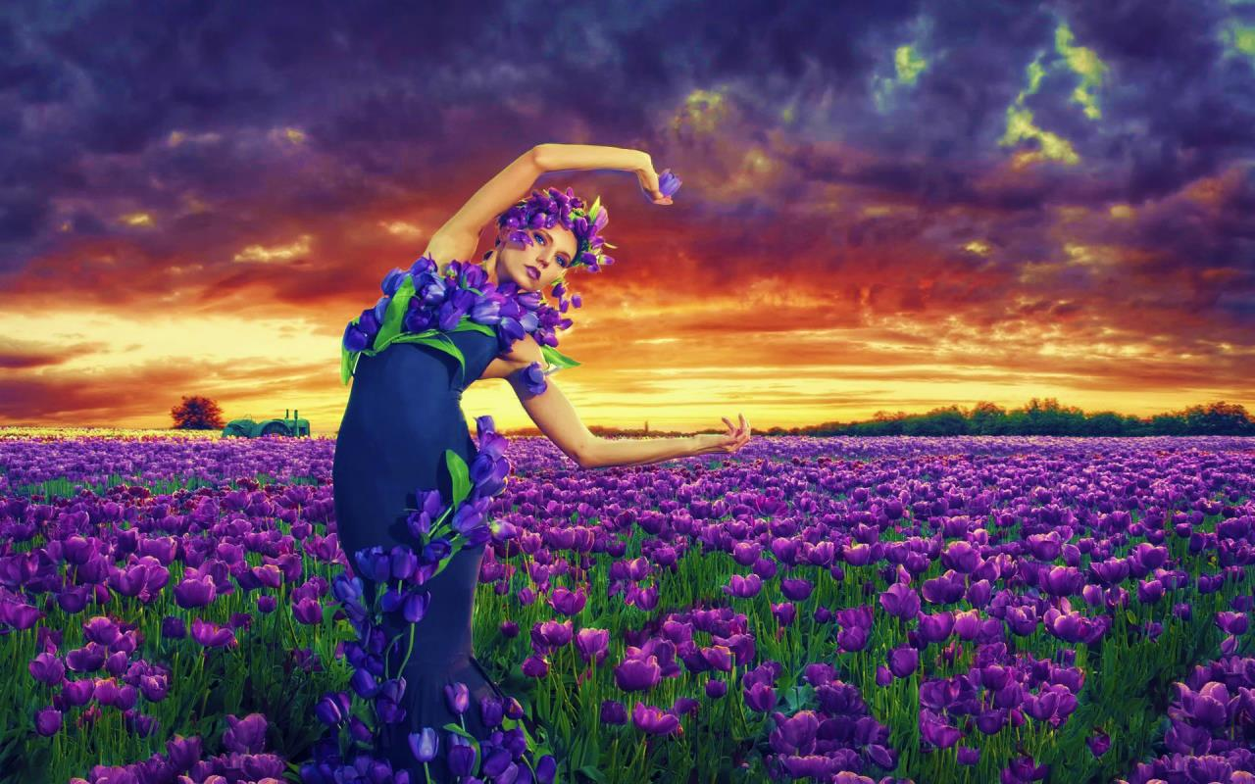


Slide 2
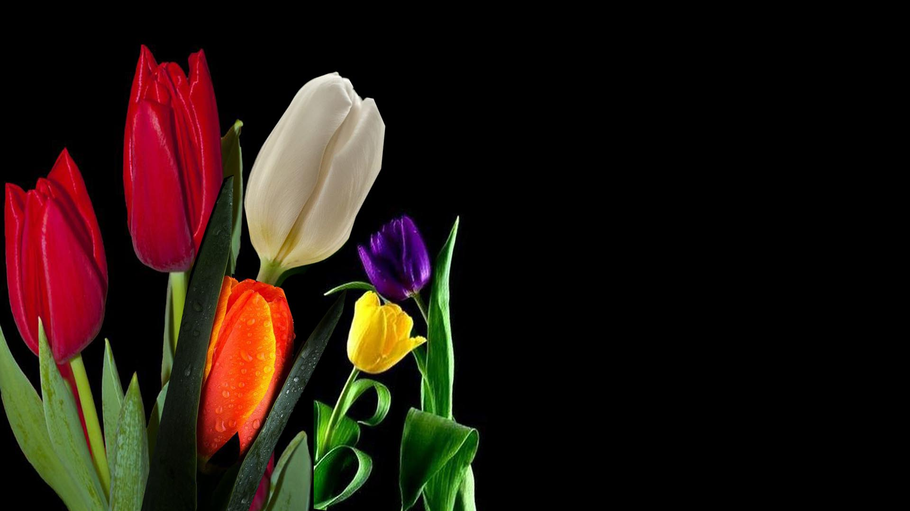

El Tulipán
Se considera una de las Flores
más populares del mundo.
Su significado se relaciona
principalmente
con sentimientos cálidos
como el amor y la pasión;
Sus diversas tonalidades
traducen la simbología
que es clave para elegirlas
correctamente,
cuando se desea obsequiarlas.

Slide 3
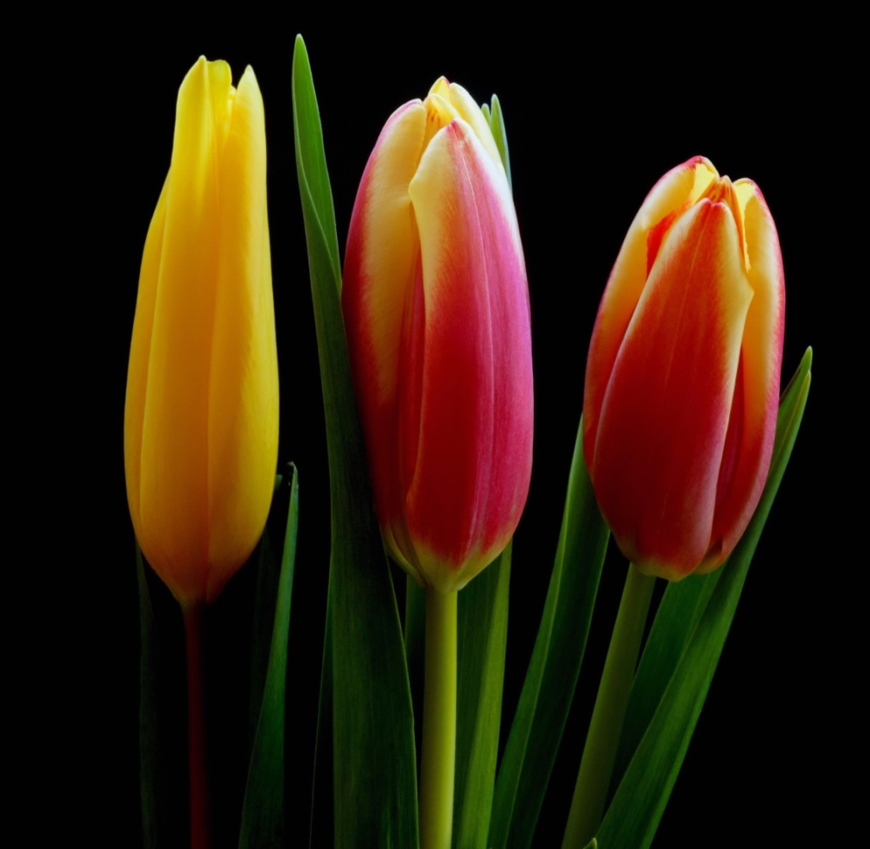
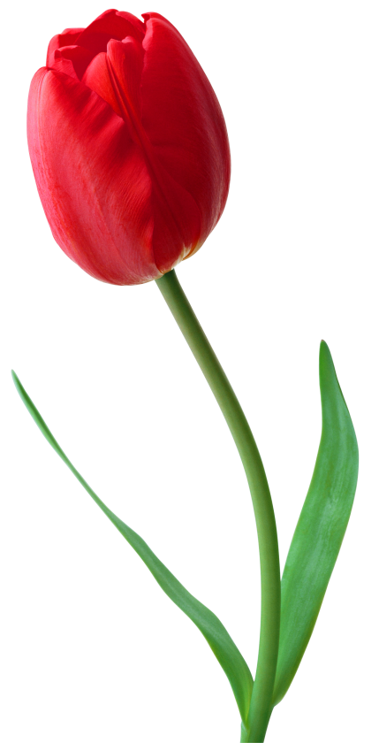

Su nombre proviene de Thoulypen,
que es el nombre de los
turbantes turcos;
pues según la historia;
cuando el embajador de Flandes
las descubrió en Estambul (1554),
ante el asombro
por la belleza de estas Flores;
pregunto su nombre
a un campesino
y este pensó que le preguntaba
por su turbante.
Fue así como el Tulipán
adoptó el nombre
con el que hoy lo conocemos.

Slide 4
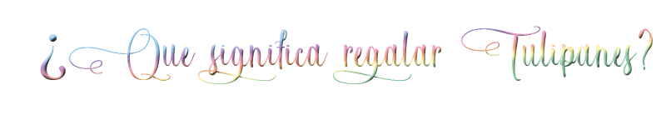
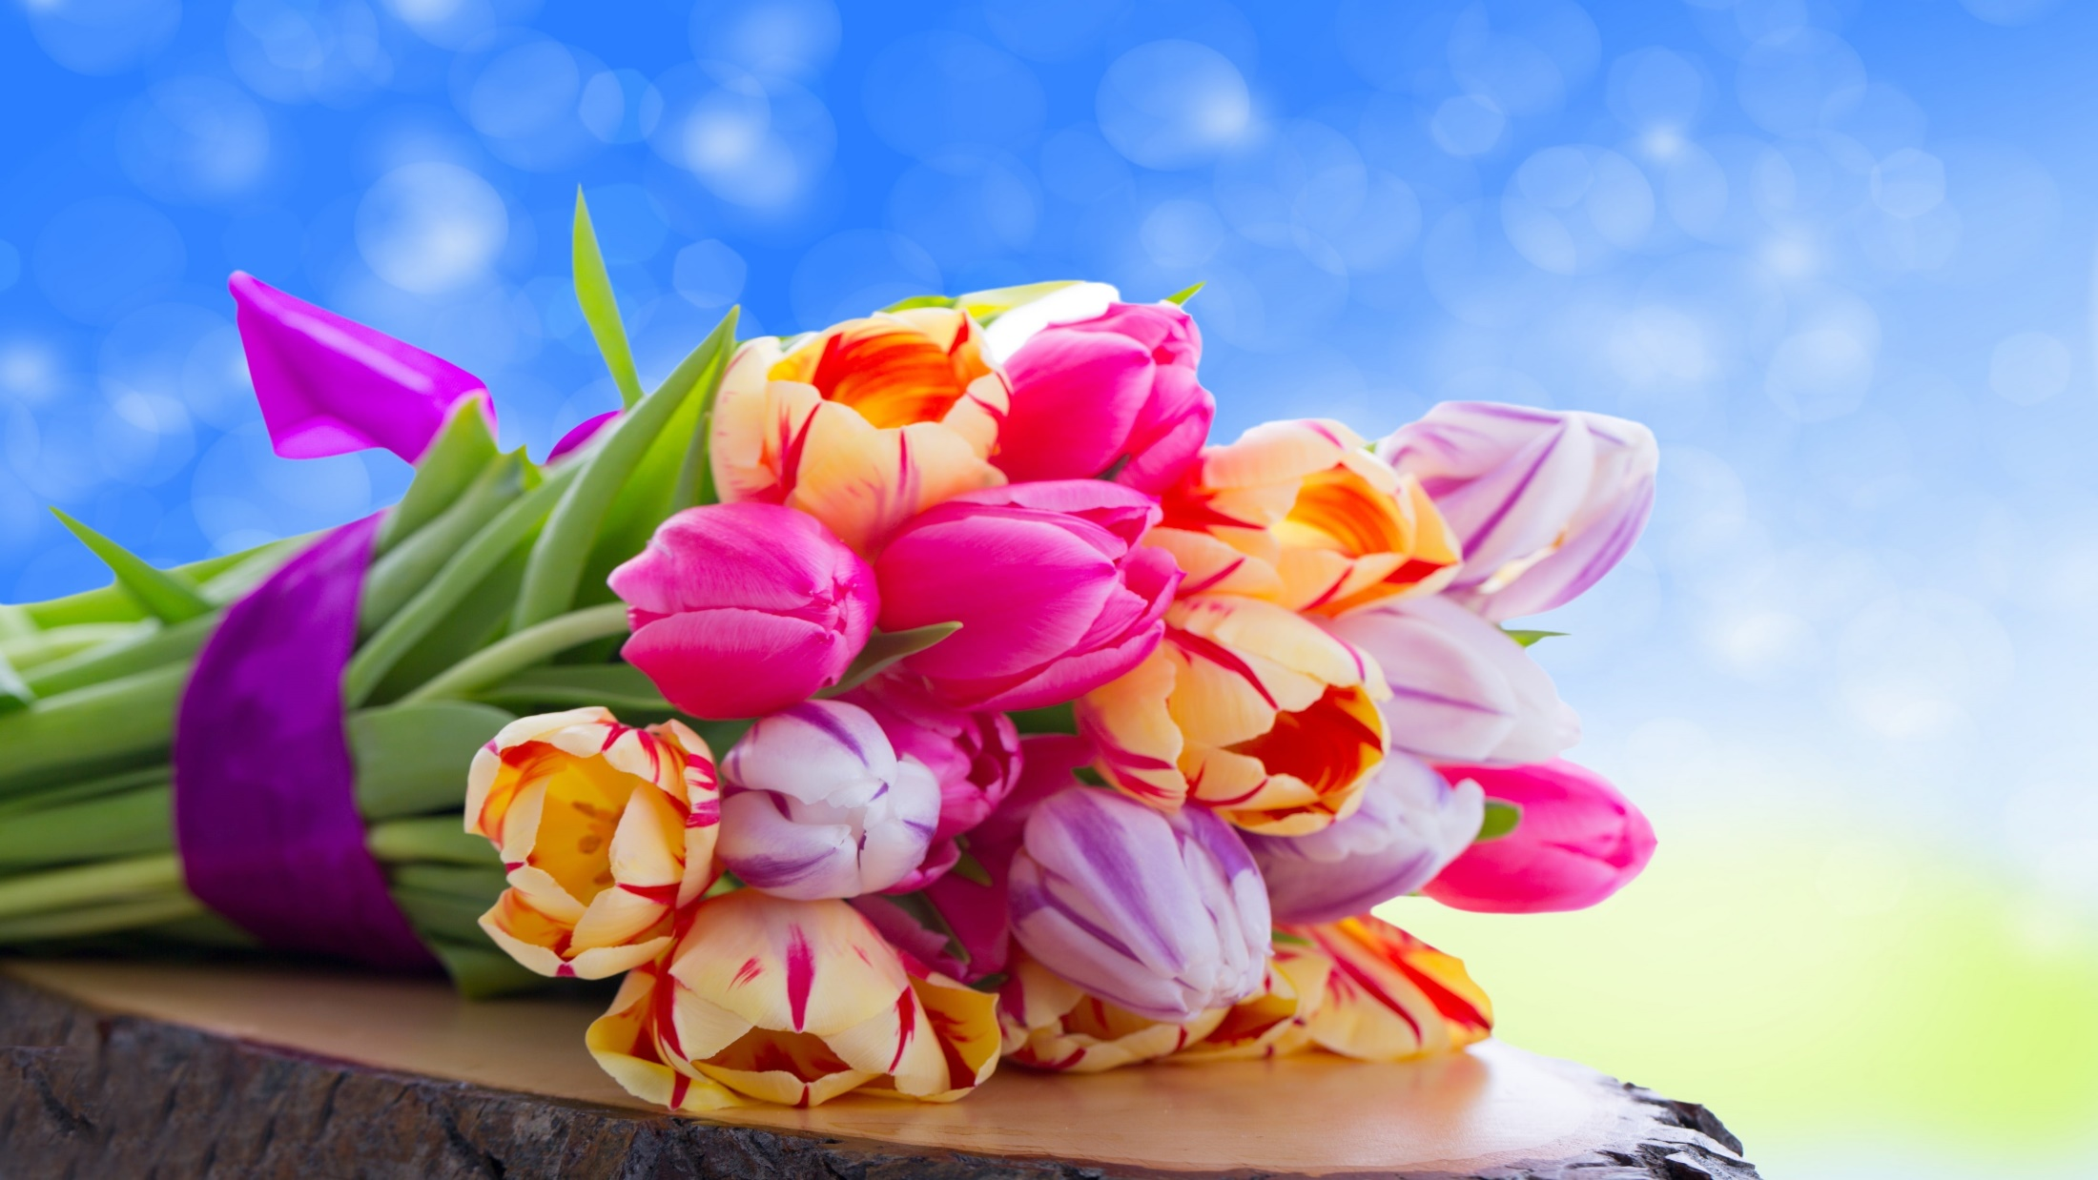

Slide 5
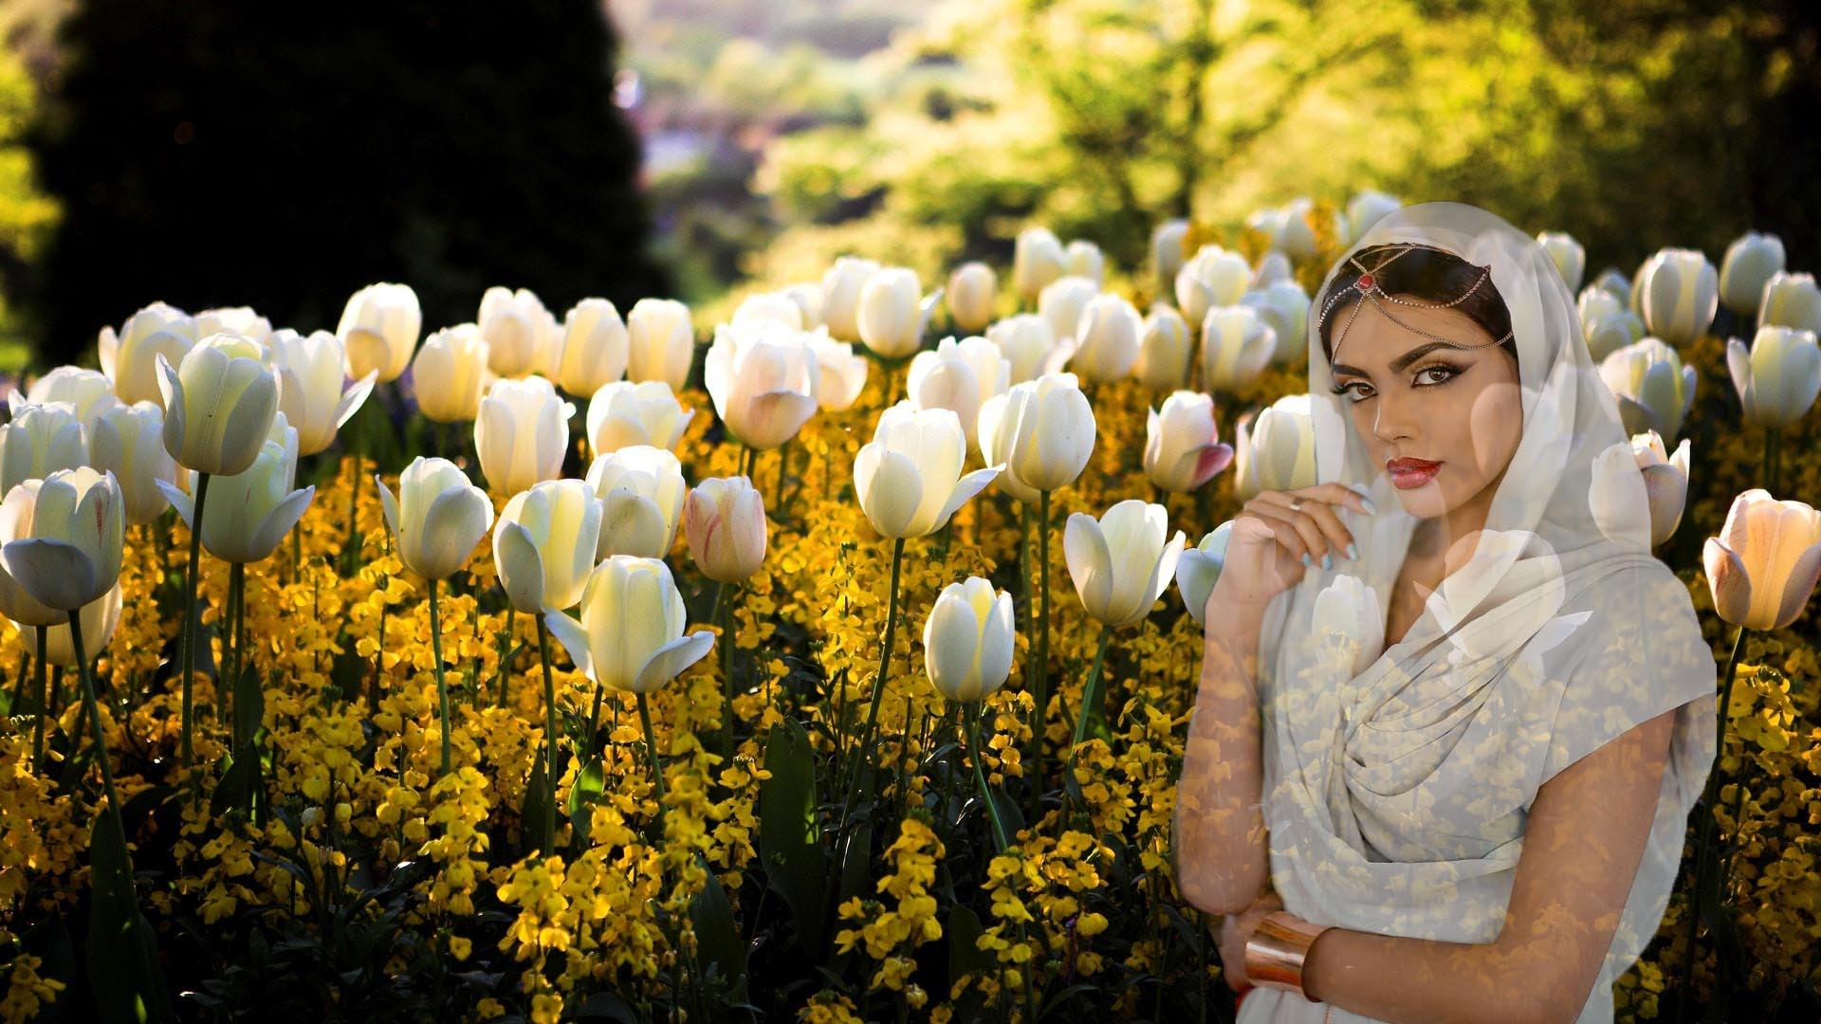
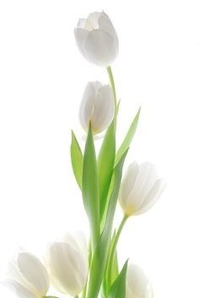
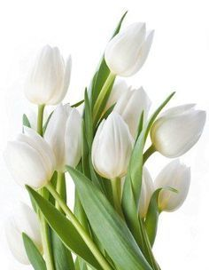
LOS TULIPANES BLANCOS,
Son símbolos de romanticismo,
inocencia, pureza, paz, bondad ,
amor; renacimiento,
esperanza y renovación.
Son ideales para
regalos a las novias
Muchos las eligen para
darle majestuosidad
y elegancia a las bodas;
para demostrar amor puro
y también para pedir perdón.

Slide 6
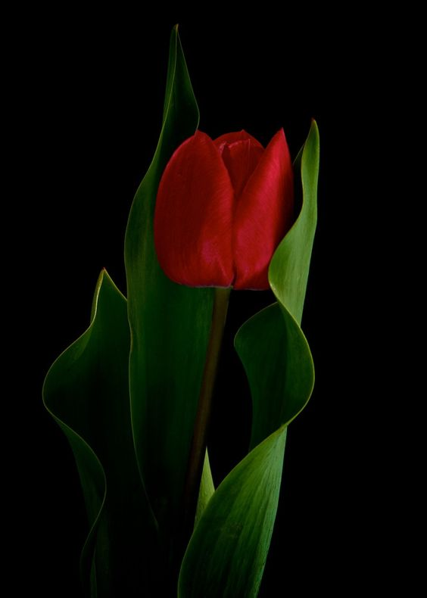
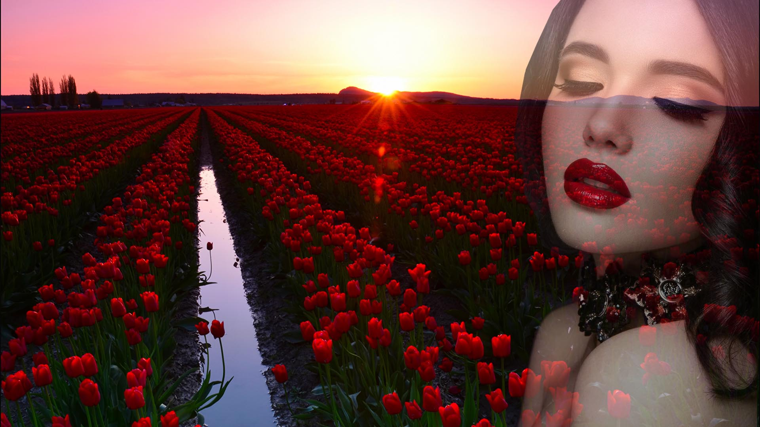

LOS TULIPANES ROJOS,
Simbolizan el amor
perfecto, eterno,
el fuego y la pasión;
Estos puedes elegirlos
para declarar
amor sincero
y para expresar el
compromiso de pareja.

Slide 7
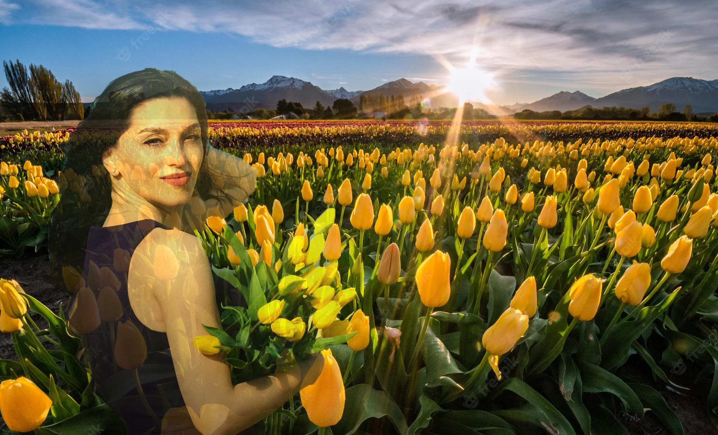
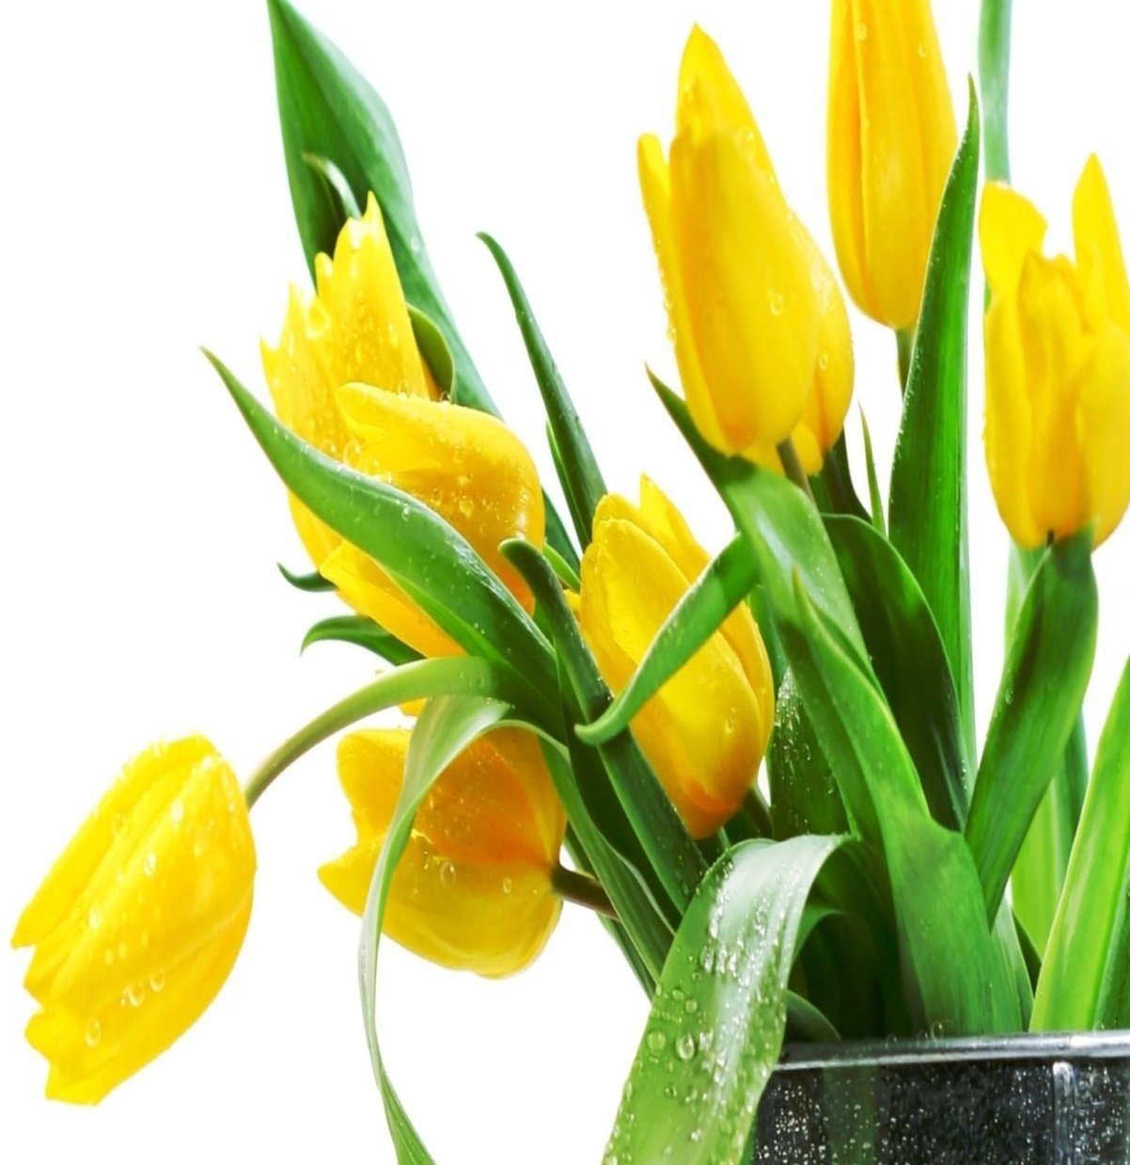
LOS TULIPANES AMARILLOS,
Por su color alusivo
al sol y a la vida,
representan lo positivo
y llevan consigo un mensaje
de amistad, alegría, fidelidad,
felicidad sinceridad y confianza;
Son especiales para nuestros
seres queridos y amigos
Con ellos además se puede
transmitir, ánimo,
buena vibra y dar gracias.

Slide 8
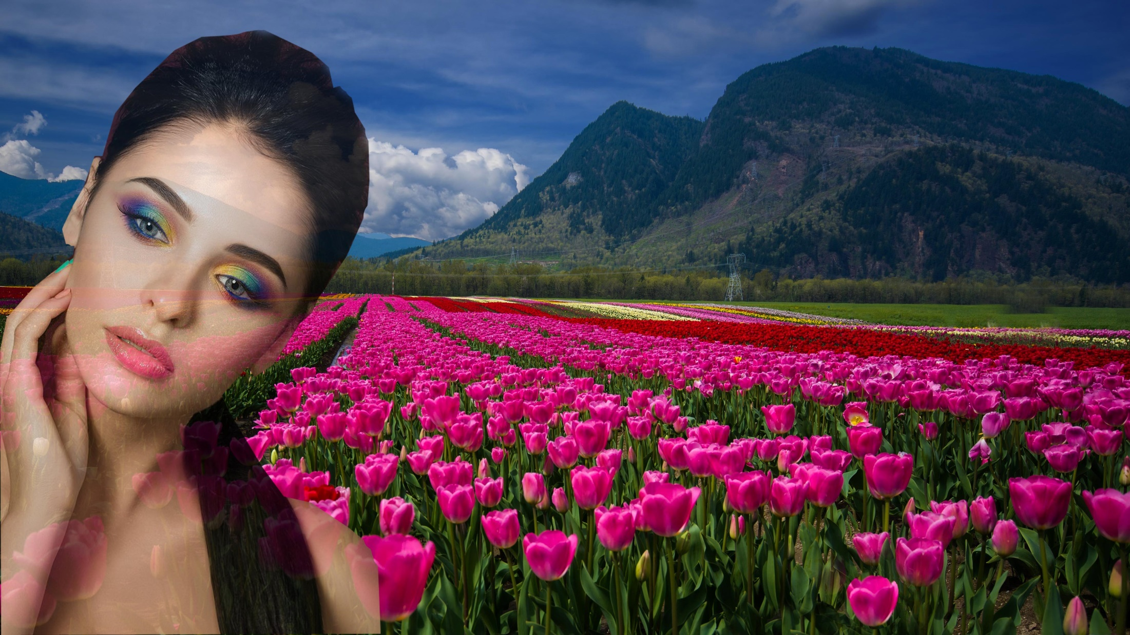
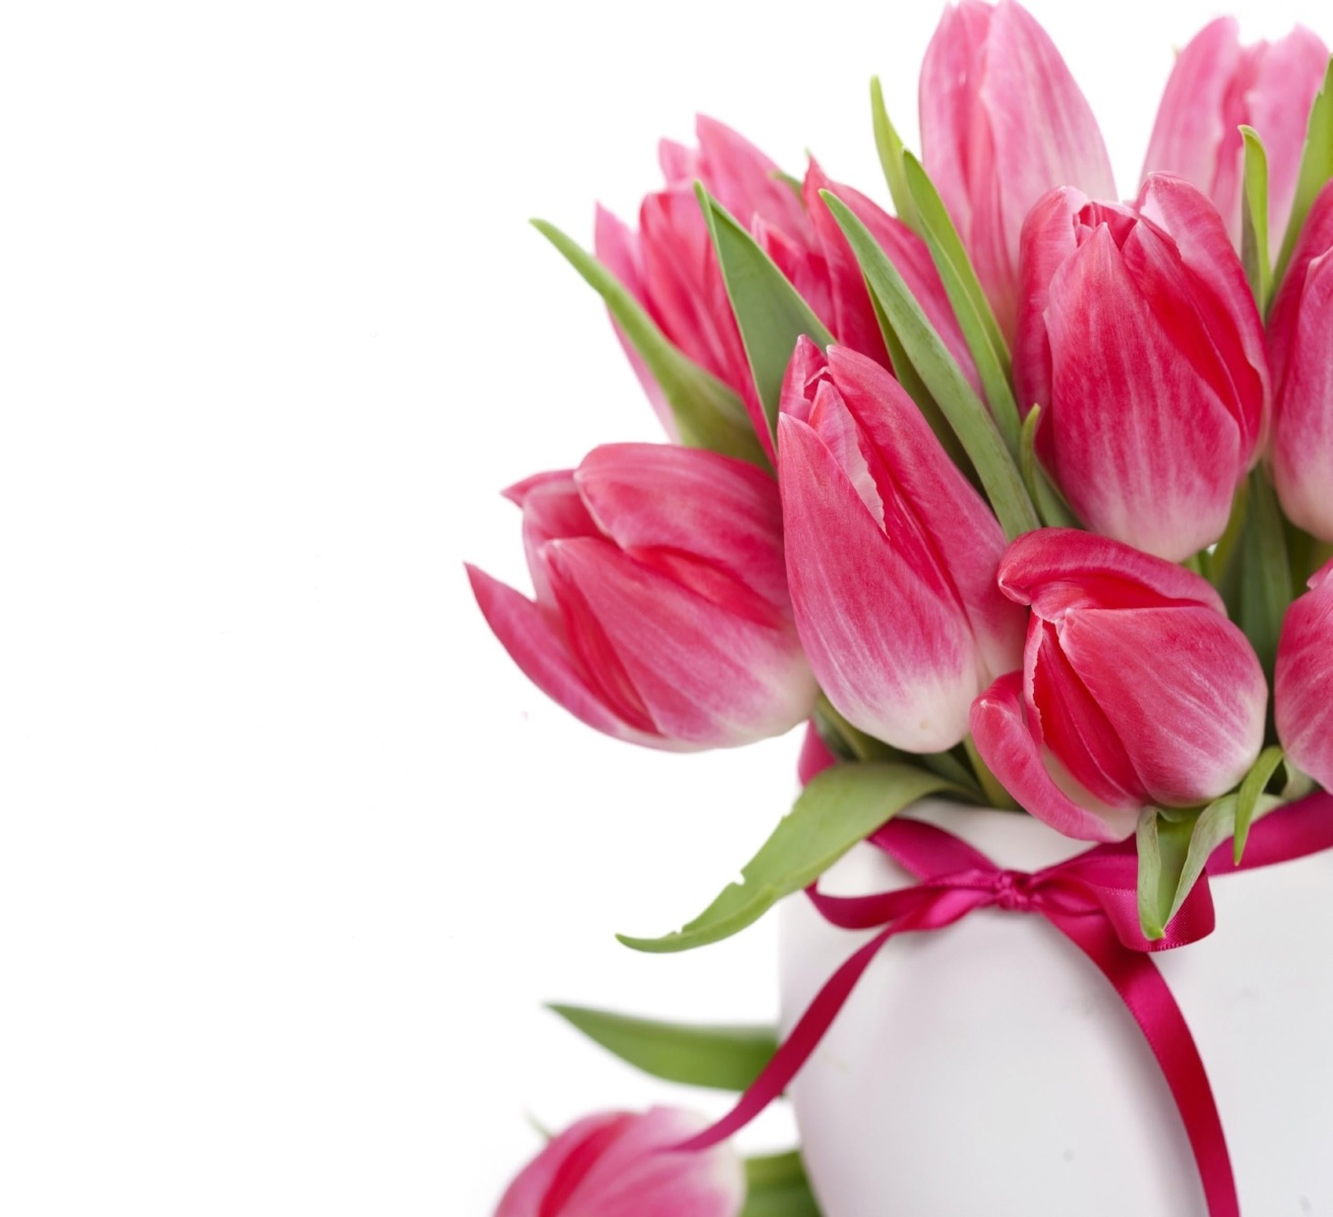
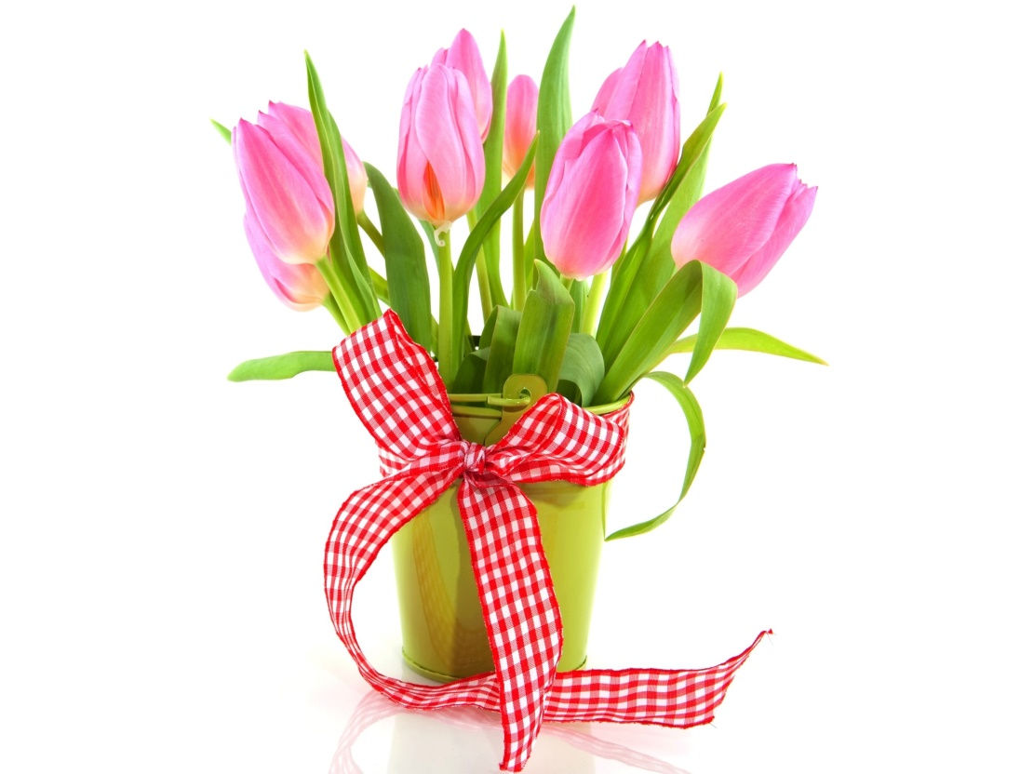
LOS TULIPANES ROSA,
Representan amor fraternal,
honestidad, pureza y afecto.
Se obsequian
a las quinceañeras;
El día de las madres;
En los arreglos de
nacimientos de niñas;
a las mejores amigas
y para demostrarse
amor entre hermanas.

Slide 9
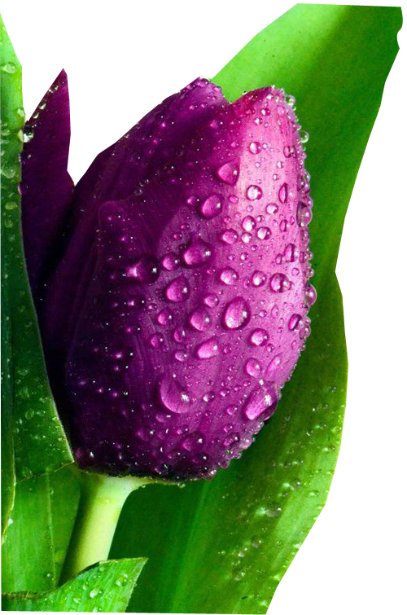
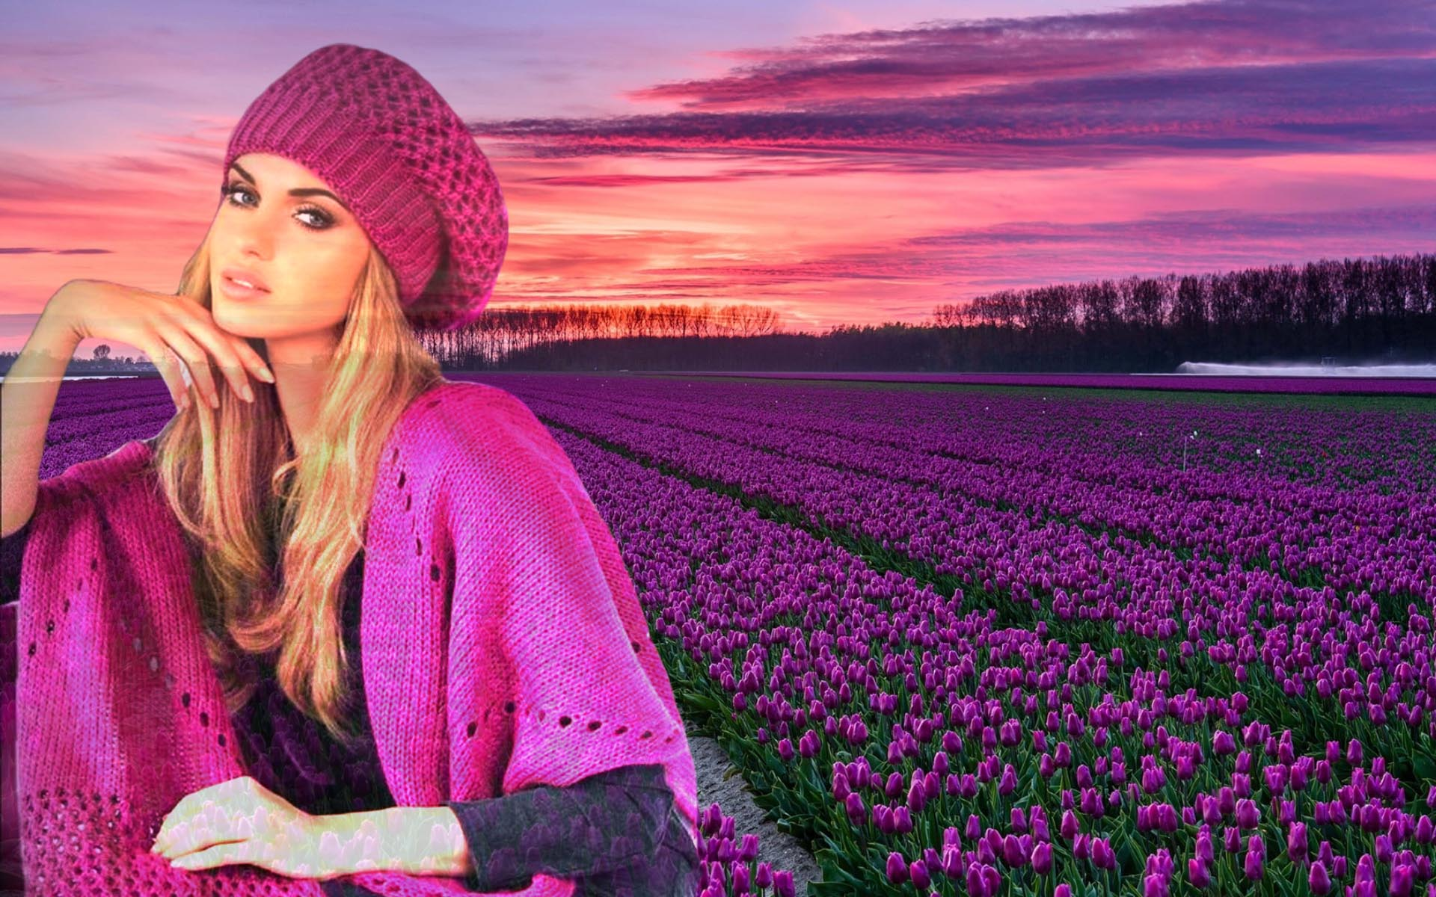
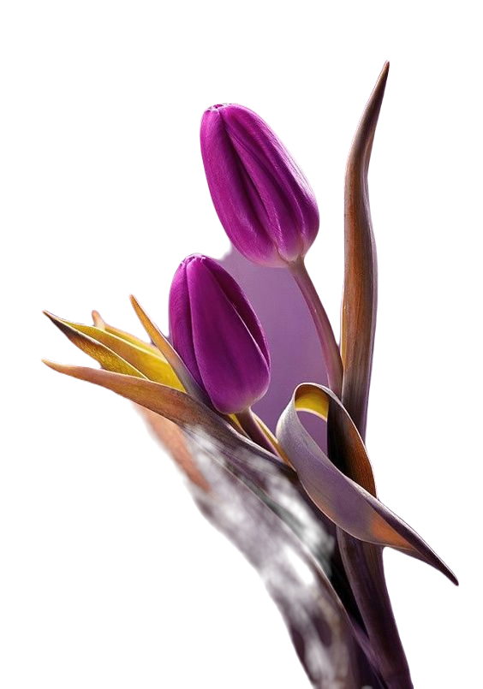
Los Tulipanes Morados,
Representan el lujo,
la bonanza y la buena fortuna.
Podemos observarlos en las bodas,
en los ramos de las novias
y damas de honor
o en la decoración.
Son estupendos para obsequiar
en las graduaciones
como deseo de éxito
a nuestros familiares y amigos.

Slide 10
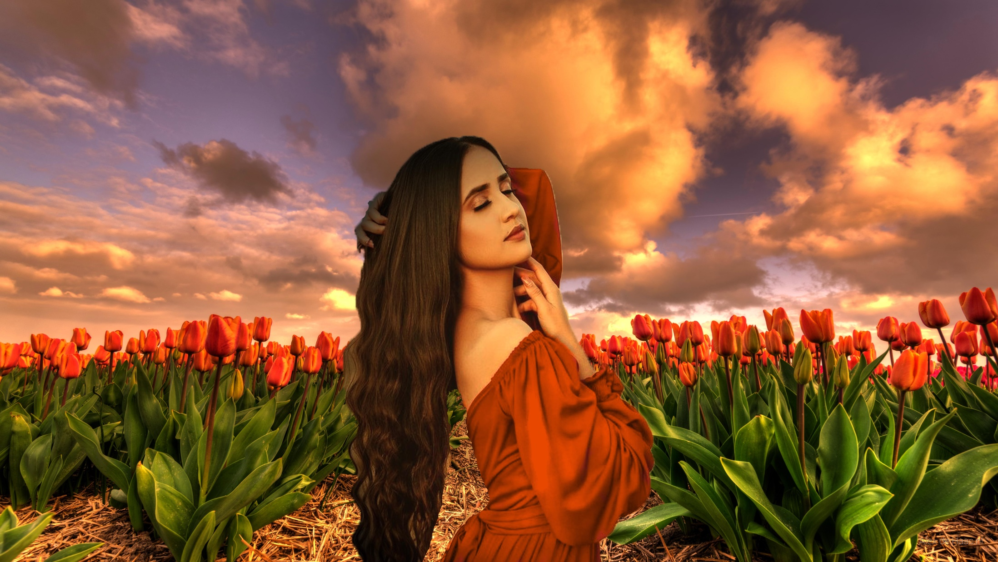
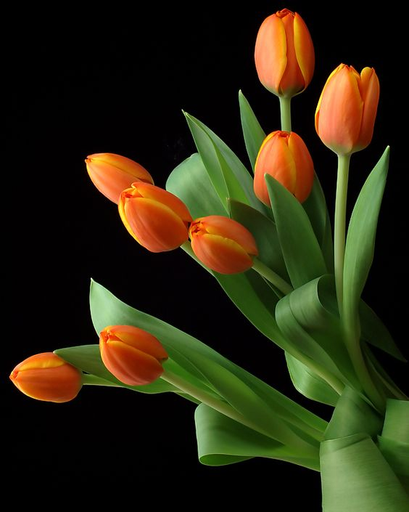
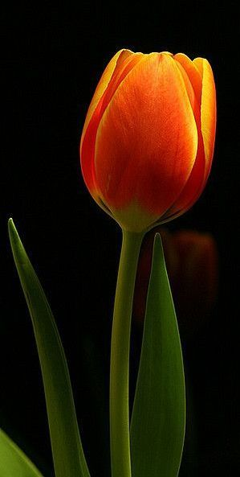
Los Tulipanes Naranja,
Son símbolos de vitalidad,
vigor, felicidad,
comprensión, éxito,
energía, entusiasmo,
deseo, pasión, conexión
y amor secreto.
Pueden ser obsequiados
para dar ánimo
ante una depresión ;
para desear éxito
a recién casados,
o para felicitar y elogiar
a seres queridos que comienzan nuevos proyectos.

Slide 11
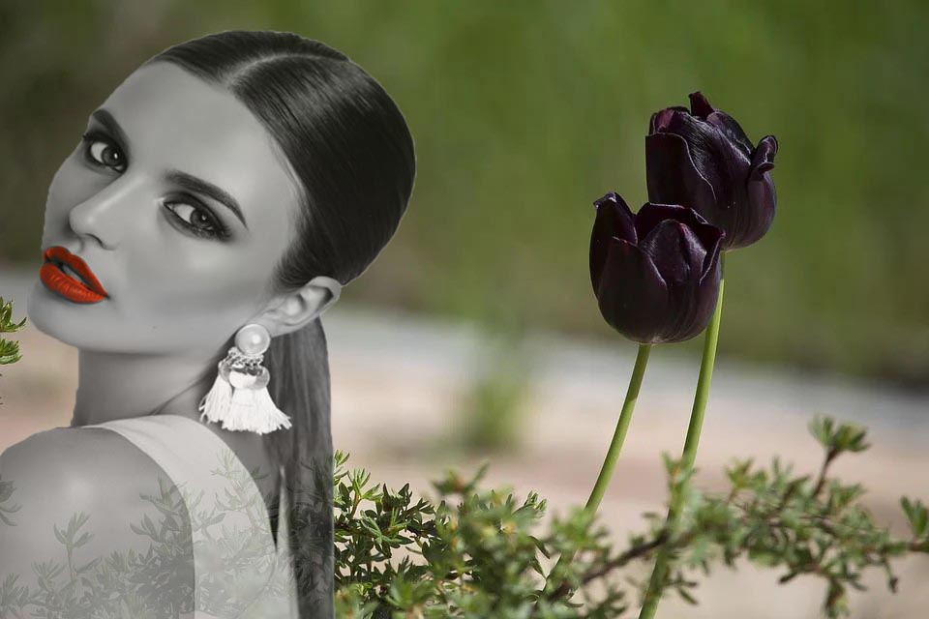
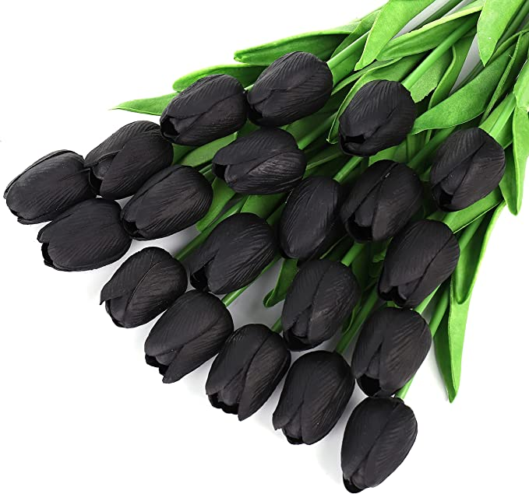
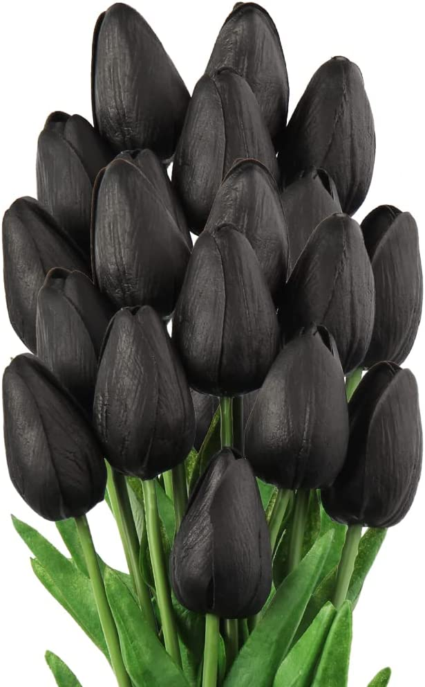
LOS TULIPANES NEGROS,
Por su color,
se asocian
a mensajes de pena
y dolor por la pérdida
de seres queridos;
Sin embargo este color
también ha sido utilizado
en la decoración
de eventos
y celebraciones muy sofisticadas.

Slide 12
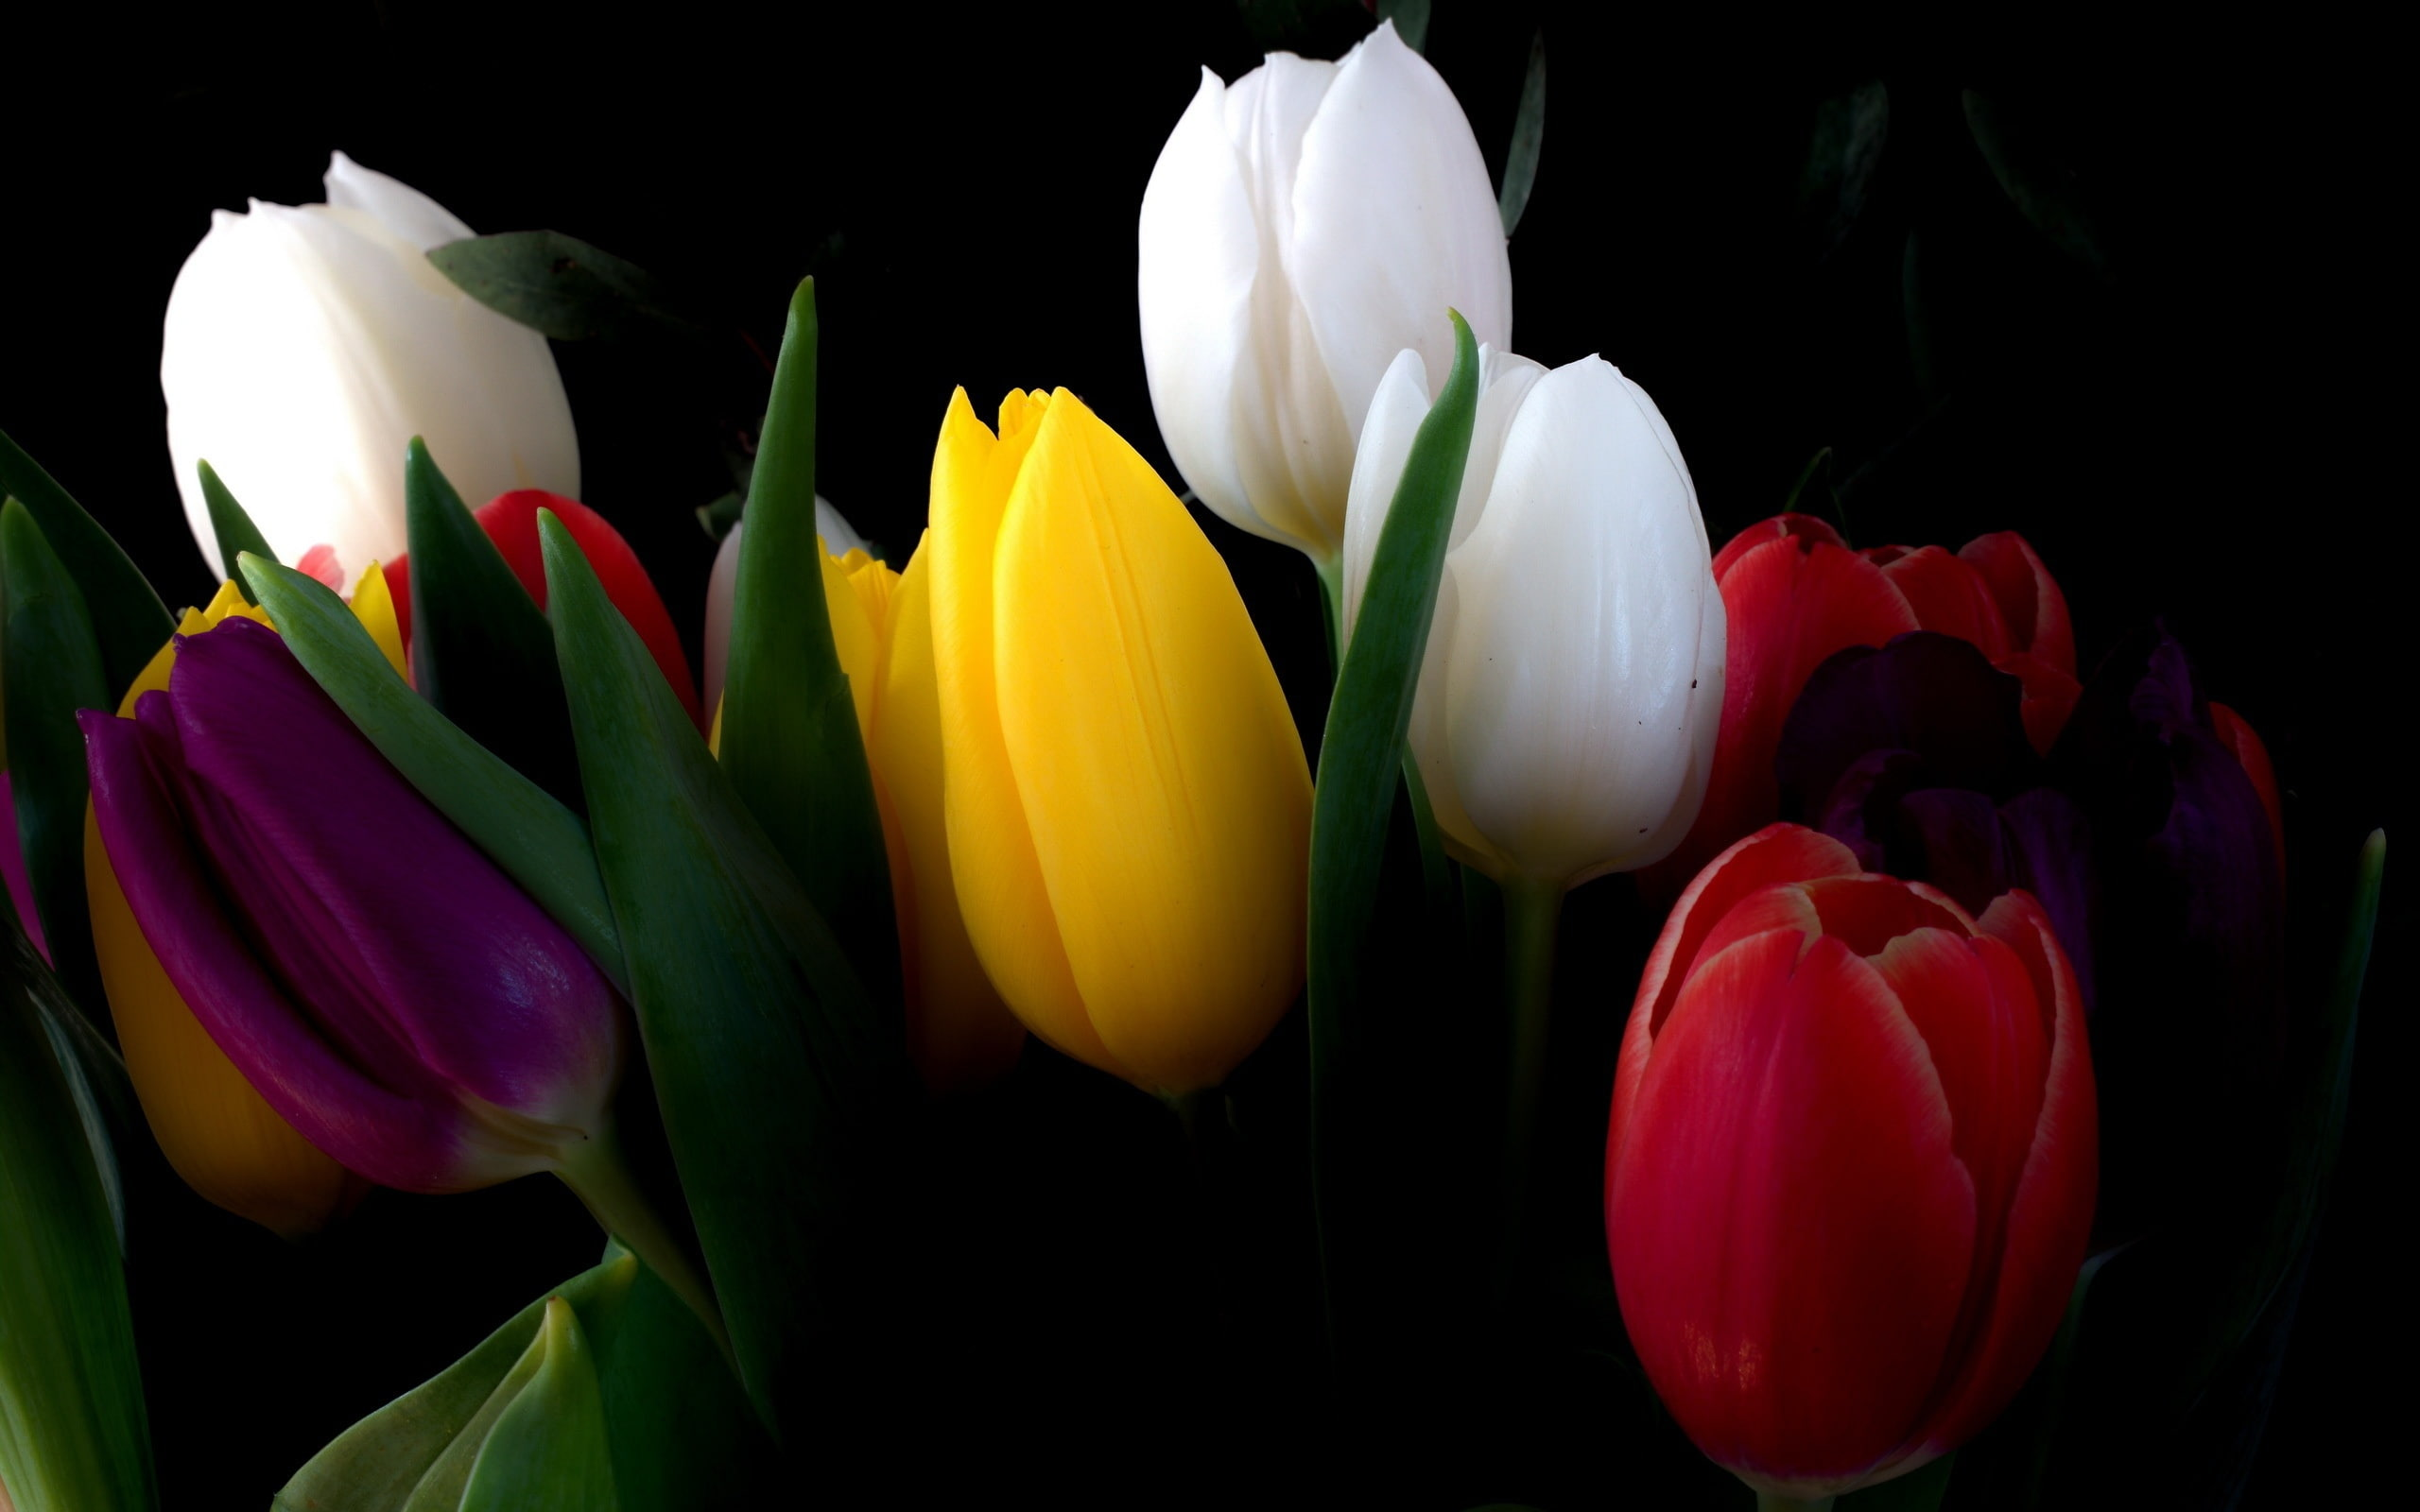
Cualquiera sea el color que usted escoja, le ayudará a demostrar su amor y gran afecto a quién lo recibe.

Slide 13
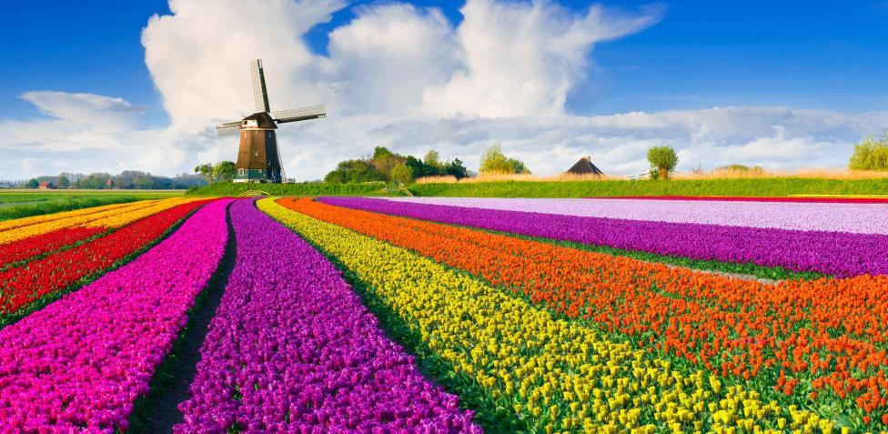
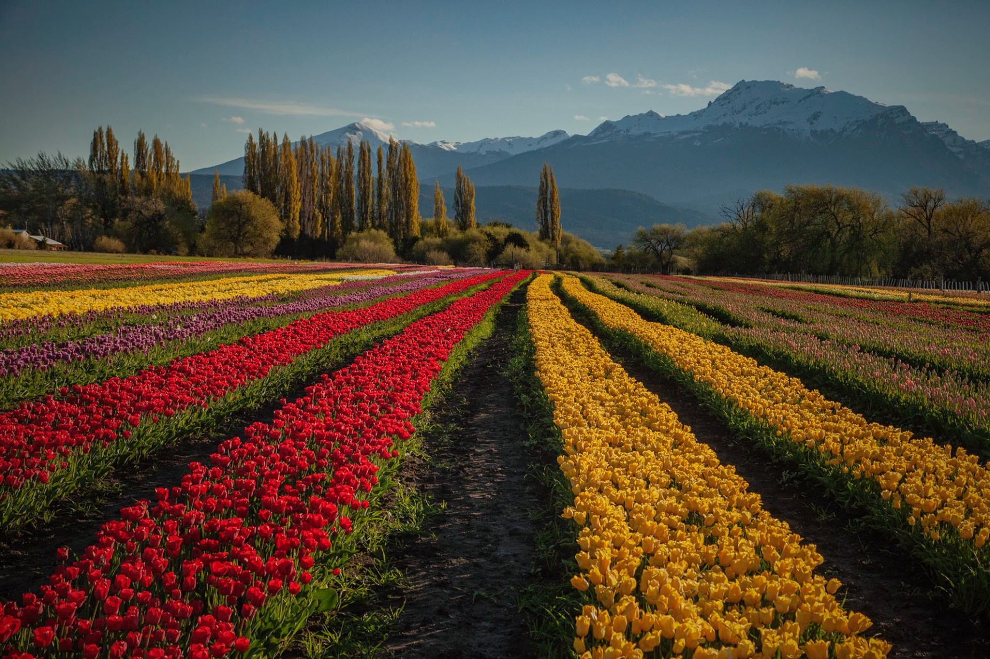
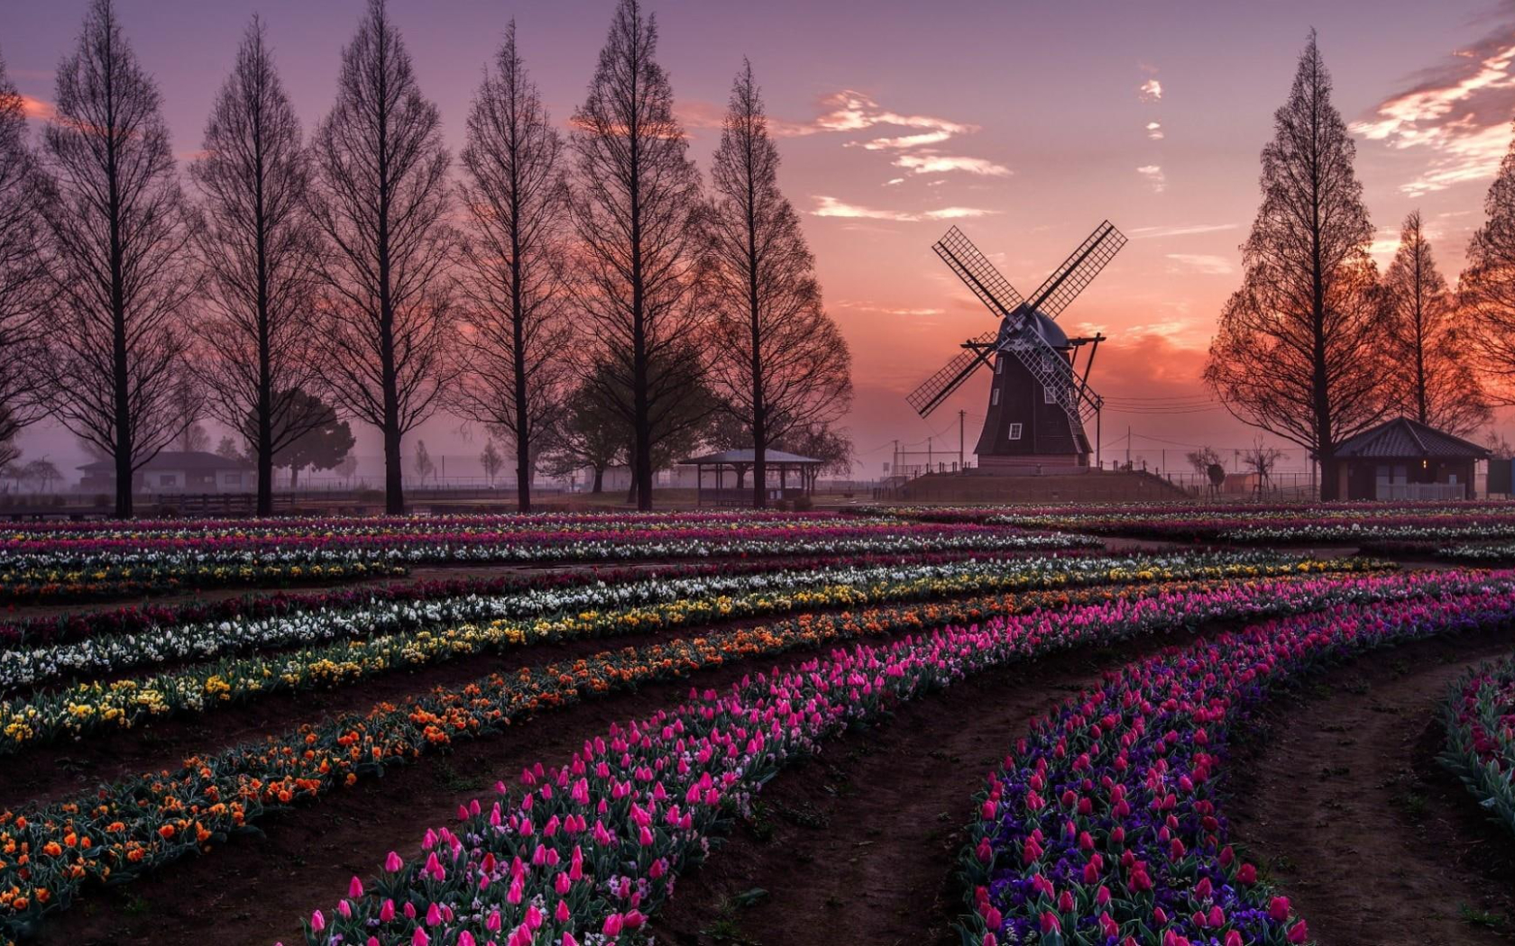
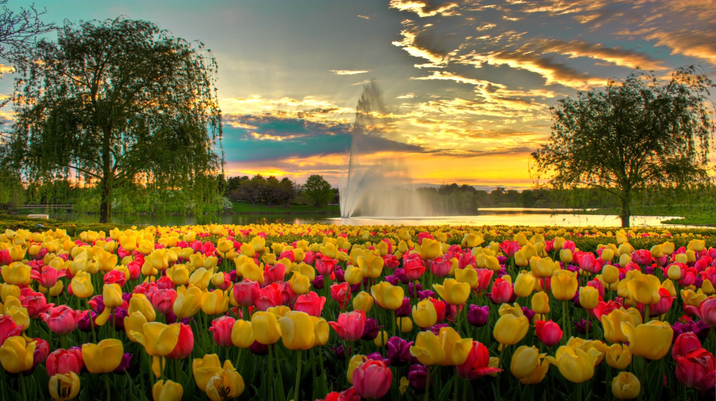
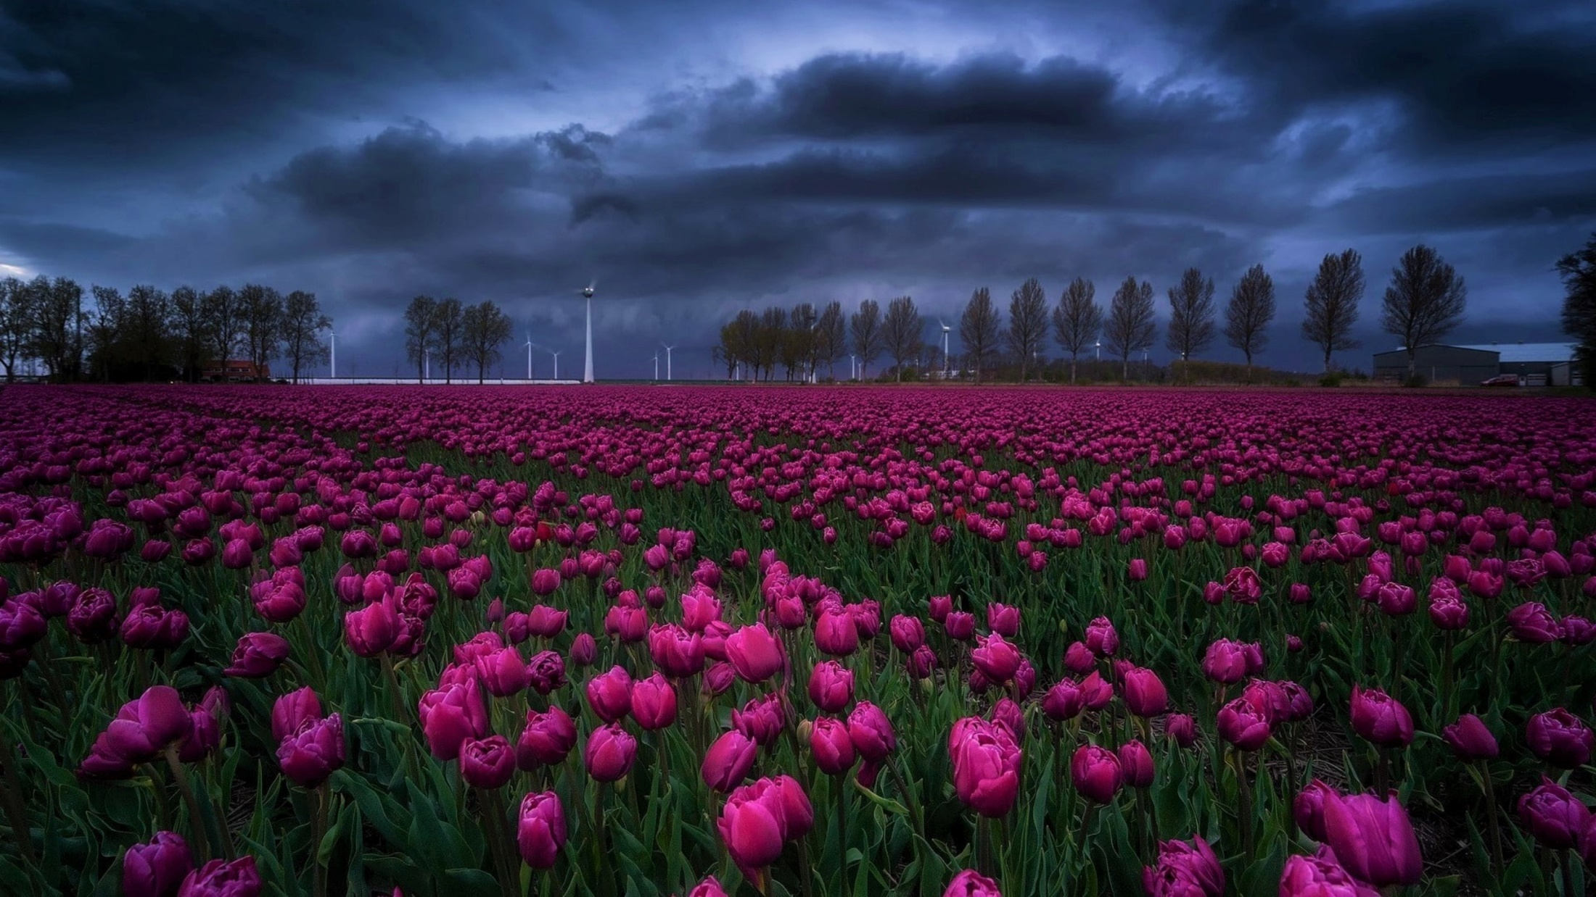
En un campo de tulipanes, los colores siempre salen de los márgenes y colorean el cielo.
(Fabrizio Caramagna)

Slide 14
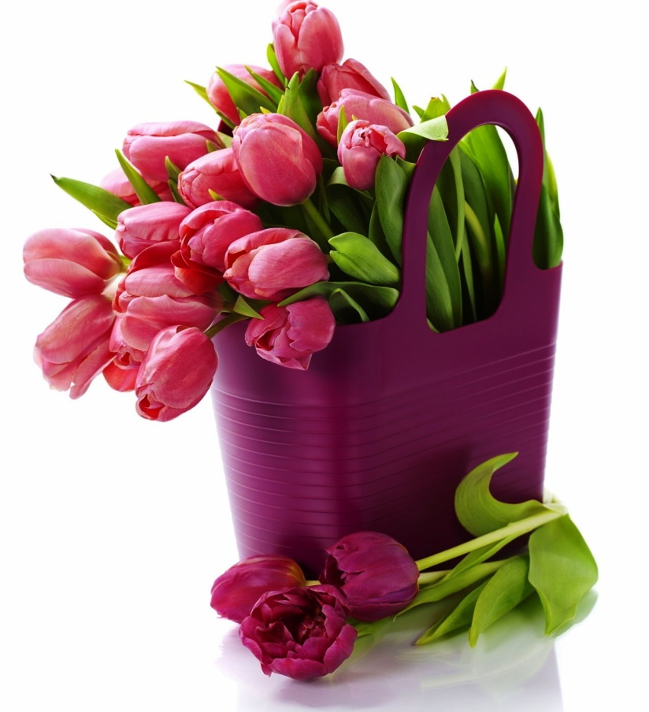


Slide 15









¿Te ha gustado?
Puedes ver más entrando
Aquí
Además puedes recibir powerpoints en tu correo electrónico suscribiéndote aquí:
Esta presentación powerpoint ha sido creada y compartida única y exclusivamente para mispps.com

